Slide 1

Международные практики оценки соответствия
Санкт-Петербург
Шон МакКертен
Директор по оценке соответствия и вопросам потребителей ISO

Slide 2
Роль ISO и стандартов

Slide 3

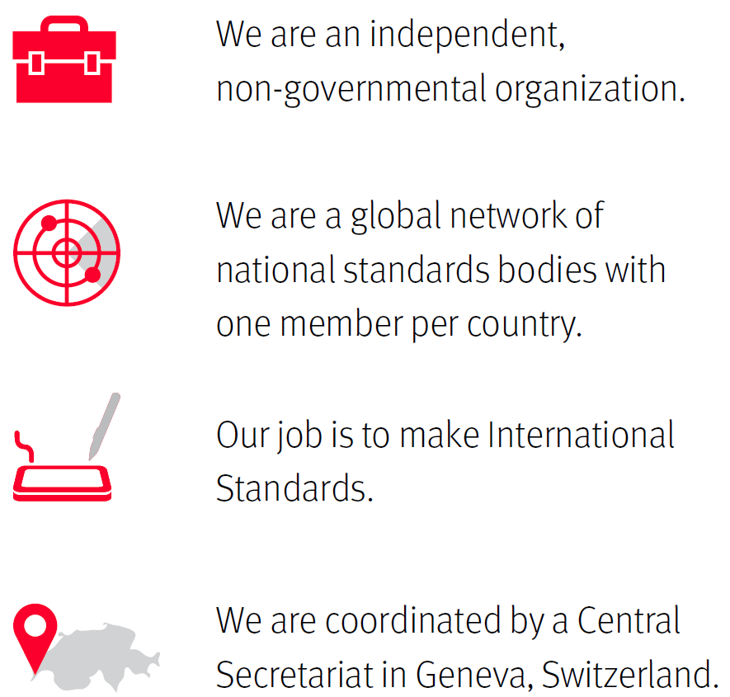
Кратко об ISO
Мы – независимая, неправительственная организация
Мы – международная сеть национальных органов по стандартизации, каждый член которой представляет одну страну
Наша задача – создавать международные стандарты
Нашей координацией занимается Центральный Секретариат в Женеве, Швейцария
Notes:
So who are we – a recap

Slide 4

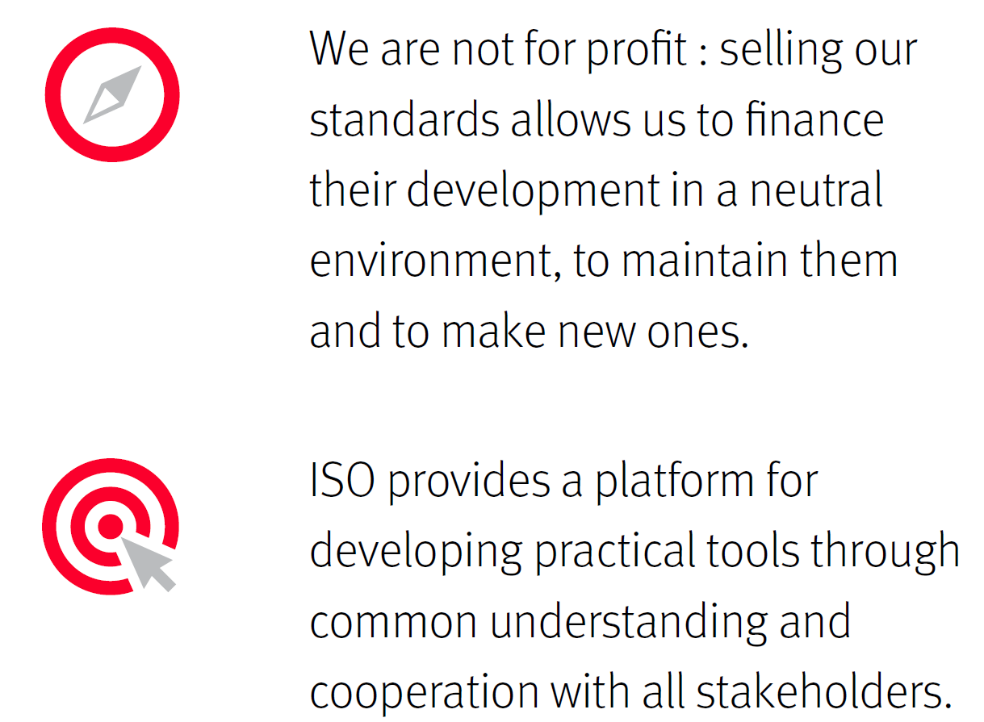
Кратко об ISO
Мы некоммерческая организация: продажа наших стандартов позволяет нам финансировать их разработку в нейтральной среде, поддерживать их и создавать новые.
ISO обеспечивает платформу для разработки практических инструментов за счёт общего понимания и взаимодействия всех заинтересованных сторон.
162
члена
100
новых стандартов каждый месяц
21848
Международных стандартов
296
технических комитетов
Notes:
We have come a long way in 70 years…
We started out with 25 country members, now we are 162.
At first we had 67 groups of experts (called technical committees) across specific technical fields such as screw threads, marine technology, food, textiles, paints and laboratory equipment with a mandate to develop International Standards.
First standard in 1951 (called “Recommendations” at the time) –ISO/R 1:1951, Standard reference temperature for industrial length measurements.
Now we have nearly 300 technical committees and nearly 21900 standards

Slide 5
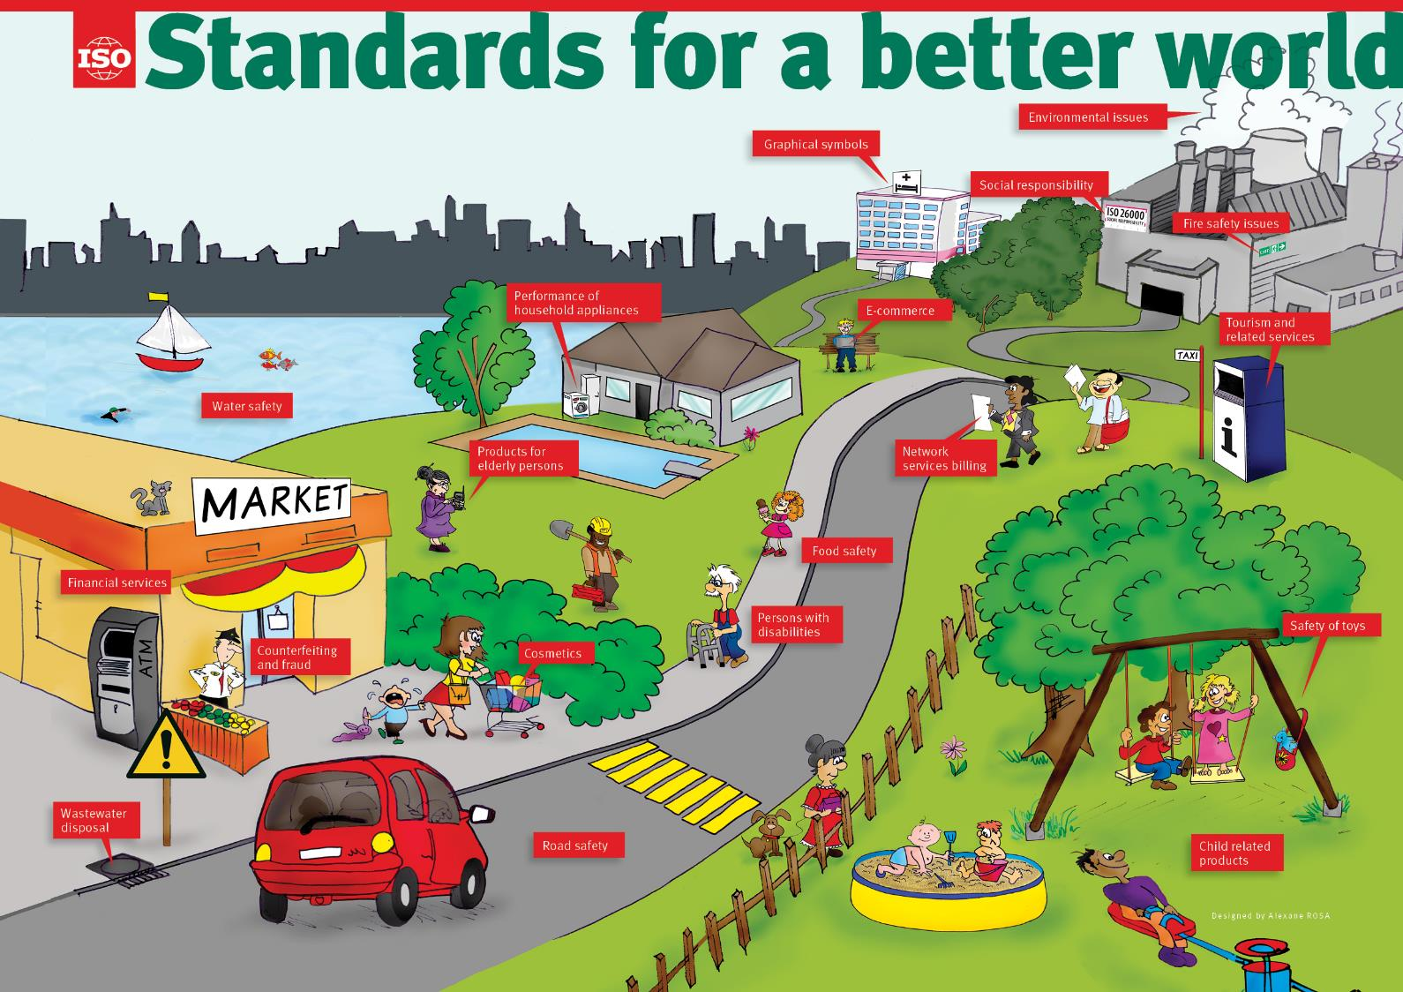
Notes:
Because standards are used everywhere
They have an impact on our everyday life, whether it be on the products we buy, the safety of the food we eat, the environment, road safety, e-commerce…everything

Slide 6
Стандарты, способствующие торговле

Slide 7

Стандарты способствуют:
Национальной и международной торговле
Повышению качества, безопасности, ОС и здоровья
Совместимости
Доступу на рынки
Повышению удовлетворённости потребителей
Регулированию
Снижению затрат
Оценке и демонстрации соответствия
Notes:
So how do they do that?

Slide 8

Не только крупный бизнес
Малый и средний бизнес тоже в выигрыше
Уравнять площадку между крупными и малыми игроками
Повысить надёжность, доверие
Извлекать пользу из мировых лучших практик и экспертных знаний
Улучшать показатели
Передавать и получать доступ к экспертным знаниям и навыкам
Соблюдать требования
Notes:
Greater efficiencies
Competitive edge
Benefit from the systems and processes of world’s leading experts
Access new markets through harmonization of technical requirements and processes/systems
Standards can enhance brand recognition and give customers the guarantee that the technology is tested and reliable.

Slide 9
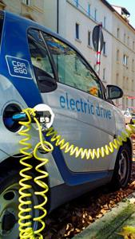
Новые области стандартизации
«Интернет вещей»
«Умные города»
Дроны
Роботы
Технология «блокчейн»
Стареющие общества…
Notes:
We, with our members and our more than 300 committees are constantly assessing the market to anticipate and address future market needs. Some examples of new and growing areas include smart cities and sustainable communities, and a new committee on blockchain technology has just defined their areas of work.
In addition there is emerging work on helping city and nation leaders deal with ageing populations, chain of custody and governance.
Other areas rapidly developing:
IoT: SAG formed on Industry 4.0, with goal of developing a set of standards ensuring that every device connected to the Internet will be able to seamlessly talk to each other – no matter the chip, operating system or maker of the device; partnerships with IEC and ITU in this space
3D printing (additive manufacturing): ISO has a partnership with ASTM International (who also develops standards in this area) to ensure the most appropriate and effective standards are produced in this area that help to facilitate the development of the technology
ISO/TC 261 Additive manufacturing has developed 6 standards and has 10 more in development
We also have committees and standards on things like drones (such as those that help farmers by assessing large farms to see where irrigation needs are, saving them from travelling long distances), wearable technology.
ISO 13482 is the first standard on safety requirements for personal care robots
ISO/TC 299 Robotics has standards in the pipeline including those for industrial robots
Connected (and electric) cars

Slide 10

Стандарты систем менеджмента
Улучшение мира за счёт улучшения организаций
Грядущие ССМ:
  ISO 50001
  ISO 45001
  Качество в отрасли атомной энергии, устойчивость мест проживания, эффективное водопотребление, менеджмент человеческих ресурсов…
Notes:
A valuable and growing area of standardization
Hugely valuable to organizations, helping them save money, be more effective and productive, improve their risk management and increasing their value to stakeholders of all kinds
It is an exciting time for ISO and MSS
Early next year we will be publishing the much awaited ISO 45001 for occupational health and safety, the work of many experts and organizations around the world, which will improve the lives of workers everywhere
As well as the newly revised ISO 50001 for energy management, an essential tool for environmental management and sustainability of our planet
Lots of others in the pipeline including:
16000-40 Indoor air -- Part 40: Indoor Air Quality Management System
19443 Quality management systems -- Specific requirements for the application of ISO 9001 and IAEA GS-R requirements by organizations in the Supply Chain of the Nuclear Energy sector
21401 Accommodation facilities -- Sustainability management system -- Requirements
24526 Water efficiency management systems -- Requirements with guidance for use
30401 Human resource management -- Knowledge management systems -- Requirements
34101-1 Sustainable and traceable cocoa beans -- Part 1: Requirements for sustainability management systems
35001 Laboratory biorisk management system – Requirements
Plus many more….

Slide 11


Влияние на национальные экономики
Несколько примеров:
Великобритания: 8.2 млрд £
Канада: 91 млрд $ CAD
Франция : 15 млрд евро
Notes:
Apart from helping to improve processes and systems and saving time and money, they are proven to be good for national economies
For example, in the UK, research undertaken by independent experts commissioned by BSI, our member in the UK, released in 2015 found that:
Standards contribute £8.2bn (USD10.8bn) to the UK economy
37.4% of UK productivity growth can be attributed to standards
28.4% of UK productivity growth can be attributed to standards
£6.1bn (USD8bn) of additional UK exports per year can be attributed to standards
In Canada the use of standards has injected over $91bn into the economy since 1981 and between 1981 and 2014, standardization contributed 7.8% of the growth rate of Canada’s real GDP, and was associated with an increase of 16.1% in the growth of labour productivity
In France, an independent study commissioned by AFNOR, our member in France found that standards contributes 15bn euros (USD17.7bn) annually

Slide 12
Федеральное агентство по техническому регулированию и метрологии (ГОСТ Р)
  Представляет Россию в международных (и региональных) организациях
  Член ISO от России
  Полностью участвует в деятельности ISO
          6 секретариатов
          1 сдвоенный секретариат
          Участвует в 528 ТК
          Член-наблюдатель в 121

Slide 13
Стандарты и оценка соответствия

Slide 14


Стандарты экономической ценности
Стандарты приносят реальную ценность, только если их внедрить.
Как узнать, насколько хорошо внедрены стандарты, и что требования выполнены?
Посредством оценки соответствия и аккредитации!
Notes:
Standards define how products, processes and people interact with each other and their environments. They provide requirements, specifications, guidelines or characteristics that can be used consistently to ensure that materials, products, processes and services are fit for their purpose.

Slide 15
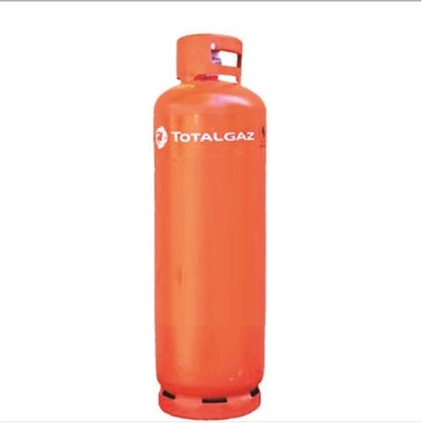
Всё сводится к баллону с газом
Баллон?
Обработка и упаковка?
Содержимое?
Этикетка?

Slide 16
Газ – преимущества стандартов и оценки соответствия
Баллон
Используемый материал
Покрытие внутри баллона
Форма
Этикетка
Состав
Знаки
Размер/Вес
Штрих-код
Более общие вопросы?
Качество
Происхождение
Прослеживаемость
Содержимое
Это газ?
Вес (с тарой/ нетто?)

Slide 17

Определение оценки соответствия
Оценка соответствия:
доказательство того, что заданные требования к продукции, процессу, системе, лицу или органу выполнены.
(ISO/IEC 17000, пункт 2.1)

Slide 18
Кто участвует в оценке соответствия
Органы по оценке соответствия (ООС):
  испытательные лаборатории
  инспекционные органы
  органы по сертификации

Slide 19
Действия в рамках оценки соответствия
Испытания
Инспекция
Аудит/сертификация
Сертификация
Аккредитация

Slide 20
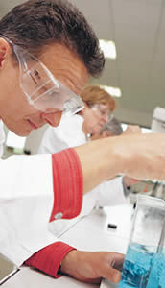
Аккредитация
Подтверждение соответствия третьей стороной, относящееся к ООС, служащее официальным доказательством его компетентности

Slide 21
Оценка соответствия и риск

Slide 22
Взаимосвязь деятельности по оценке соответствия и риска
Аккредитация/ паритетная оценка
Сертификация
3^{я} сторона
Надзор разработчика спецификации
2 ^{я} сторона
Восприятие риска
Декларация соответствия поставщиков
1^{я} сторона
Независимость и строгость оценки соответствия

Slide 23

Примеры риск-ориентированной оценки соответствия
Производитель гвоздей
Производитель мед. изделий
Высокий риск
(ЭКС, рентген-аппарат…)
Очень низкий риск или его отсутствие
Первонач. испытание 1й партии гвоздей
Выполняет производитель
Определяет клиент/ рег. орган
Применимые спецификации
Полная система
ISO 9001 не нужна
Уровень СМК
Качество производства оценивается непрерывно
Объём надзора
Производство
Кто проводит сертификацию
Испытание
Испытание гвоздей при изменении (оборудования или проекта)
Производство
Аккредитация не требуется
Аккредитация требуется

Slide 24
Максимальное повышение экономических преимуществ оценки соответствия

Slide 25
Оценка соответствия и торговля
ВТО заявляет, что непринятие отчётов по испытаниям и сертификатов – это главное нетарифное препятствие торговле
Для обмена товарами и услугами (национальный и международный) требуется:
  Внедрение гармонизованного подхода к оценке качества и деятельности по аккредитации на международном уровне
  Осуществление этого организацией ISO/CASCO
Notes:
HOW DOES CA AND ACCREDITATION IMPACT TRADE?
Conformity assessment AND ACCREDITATION directly impacts on an economies ability to trade nationally and internationally. It provides confidence to the market that the products and services are what they mean to be.

Slide 26
Комитет ISO по оценке соответствия (CASCO):
разрабатывает политику и обеспечивает согласованный подход к оценке соответствия
разрабатывает стандарты, связанные с практиками оценки соответствия
Notes:
This is done through the ISO Committee on conformity assessment CASCO. It is the only committee that develops conformity assessment standards. This is due to the fact that the neutrality principle means that the standards are developed with the sole intend of ensuring that CAB’s and Accreditation bodies are competent to perform the function they do.

Slide 27
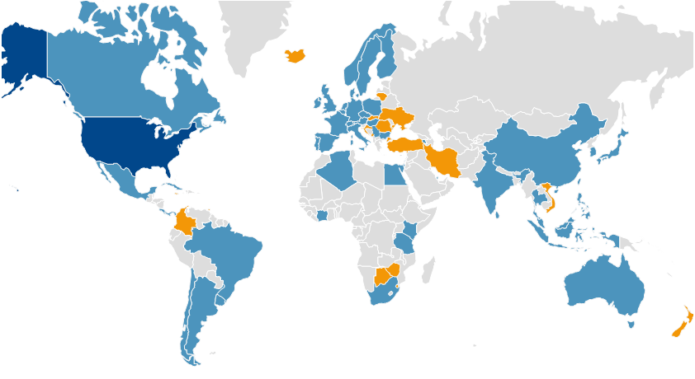
CASCO в цифрах
139 членов
22 связанных организации
4 постоянных группы по вопросам политики
10 действующих рабочих групп
31 международный стандарт и руководство

Slide 28
Комплекс инструментов оценки качества
Комплекс инструментов – это набор стандартов оценки качества, разработанных CASCO для функционирования
органов по оценке соответствия
органов по аккредитации
для паритетной оценки и прочих связанных видов деятельности
Notes:
ISO/CASCO has 29 published standards and guides

Slide 29
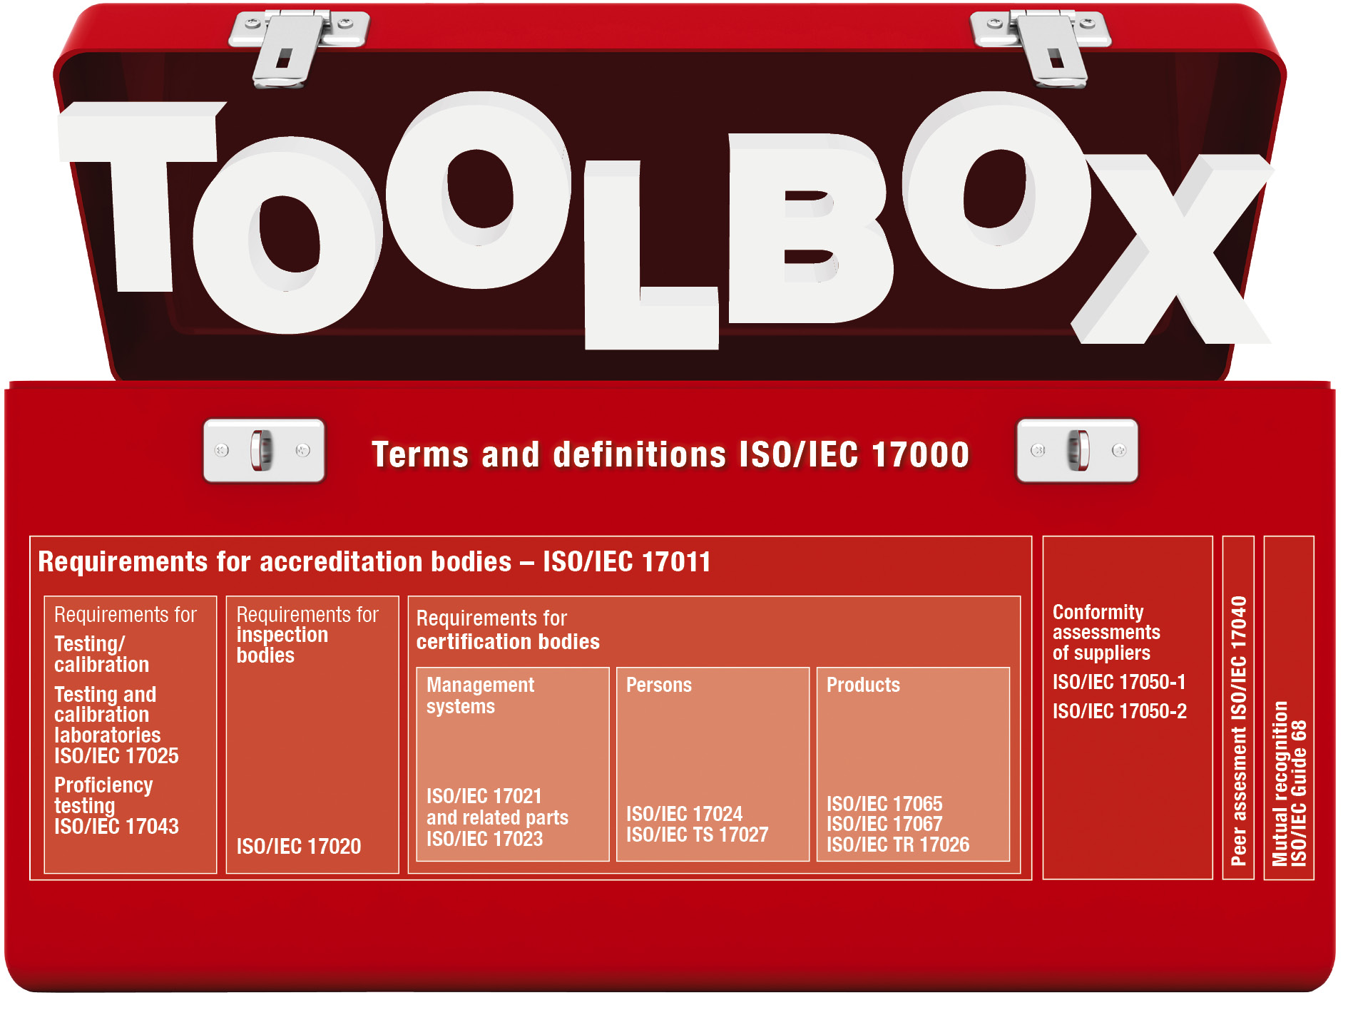
Notes:
The standards contain requirements for the competence, impartiality and consistent operation of
conformity assessment bodies (certification bodies, laboratories and inspection bodies)
accreditation bodies
peer evaluation

Slide 30
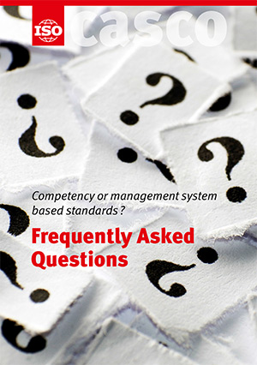

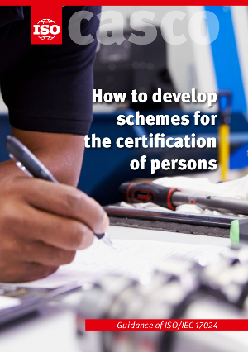
Ресурсы
Страница источников ISO CASCO
Оценка соответствия и регулирующие органы – online-ресурс содержит инструменты поддержки общественной политики с примерами
Опубликованные брошюры

